Slide 1
TEMOIGNAGE N°4
La cour de récréation,
un espace d'apprentissage de l'égalité filles-garçons
Ecole élémentaire REP Peyrouat - Mont-de-Marsan
Monsieur BAYLET, Directeur
Académie de Bordeaux
Notes:
Formation :
Gestes professionnels et égalité réelle filles/garçons
Jeux sérieux égalité fille-garçon
Formes de violences et égalité filles/garçons
Faire vivre une égalité réelle filles-garçons par le jeu et la mise en activité

Slide 2
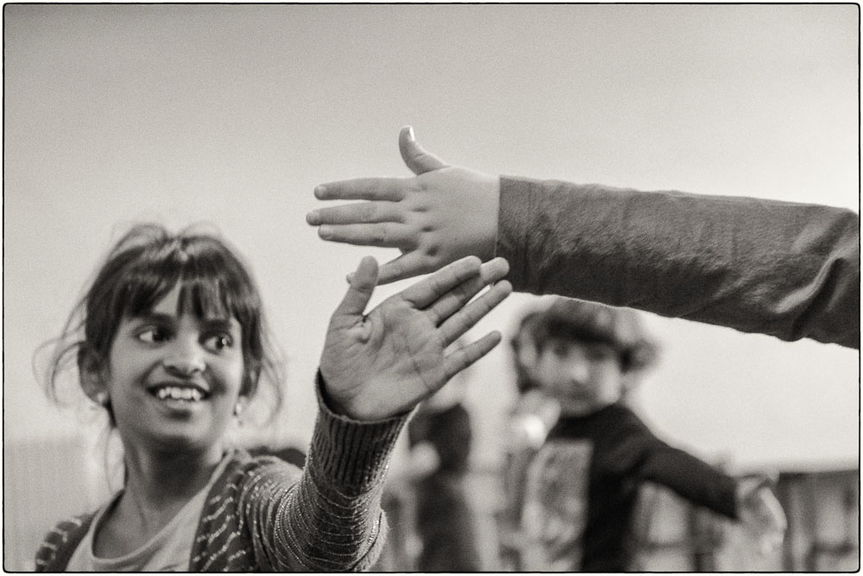
L’égalité entre filles et garçons,
ça commence à l’école
Notes:
Formation :
Gestes professionnels et égalité réelle filles/garçons
Jeux sérieux égalité fille-garçon
Formes de violences et égalité filles/garçons
Faire vivre une égalité réelle filles-garçons par le jeu et la mise en activité

Slide 3
Pourquoi aborder les questions d’égalité de genre avec nos élèves ?
Promouvoir l’égalité entre les filles et les garçons, c’est:
- promouvoir l’égalité entre tous les élèves.
- faire comprendre aux élèves que le contraire de l’égalité, ce n’est pas la différence, c’est l’inégalité.
- promouvoir le principe de l’égale valeur et de l’égale liberté d’accès à l’espace public, lieu de la citoyenneté, de la parole et du vivre ensemble
Notes:
Formation :
Gestes professionnels et égalité réelle filles/garçons
Jeux sérieux égalité fille-garçon
Formes de violences et égalité filles/garçons
Faire vivre une égalité réelle filles-garçons par le jeu et la mise en activité

Slide 4
Les étapes de notre travail
- Une phase d’observation
- Un travail pédagogique d’équipe : débats, lectures, production d’écrits, analyses vidéo, pratiques artistiques
- Une action sur les temps de récréation
- Des restitutions en direction des parents
- La création d’outils collectifs
Notes:
Formation :
Gestes professionnels et égalité réelle filles/garçons
Jeux sérieux égalité fille-garçon
Formes de violences et égalité filles/garçons
Faire vivre une égalité réelle filles-garçons par le jeu et la mise en activité

Slide 5
La cour de récréation est un espace de reproduction des inégalités…
https://matilda.education/app/course/view.php?id=218
… Mais notre action peut changer les choses
http://www.genre-et-ville.org/comprendre-les-inegalites-dans-la-cour-decole-par-edith-maruejouls/
Notes:
Formation :
Gestes professionnels et égalité réelle filles/garçons
Jeux sérieux égalité fille-garçon
Formes de violences et égalité filles/garçons
Faire vivre une égalité réelle filles-garçons par le jeu et la mise en activité

Slide 6
Notes:
Formation :
Gestes professionnels et égalité réelle filles/garçons
Jeux sérieux égalité fille-garçon
Formes de violences et égalité filles/garçons
Faire vivre une égalité réelle filles-garçons par le jeu et la mise en activité

Slide 7
Quelques principes pour tenter d’être efficace
- S’inscrire dans la durée
- Mobiliser l’ensemble de l’équipe pédagogique et éducative
- Prendre le temps d’observer
- Aborder le sujet de manière régulière à partir de supports variés
- Trouver les leviers pour mobiliser les familles et les impliquer dans la réflexion
Notes:
Formation :
Gestes professionnels et égalité réelle filles/garçons
Jeux sérieux égalité fille-garçon
Formes de violences et égalité filles/garçons
Faire vivre une égalité réelle filles-garçons par le jeu et la mise en activité

